Slide 1
Detection Methods for Distributed Web-Crawler: Long-tail Threshold Model
노인우
2018.06.14

Slide 2
목차
개요
기존 기술
적용 기법 및 설계
Long-tail Threshold 모델
분석 및 실험
참고자료

Slide 3
개요
분산형 크롤러 방어를 목적으로 설계
기존의 방어 기법으로는 방어 난해
발생 확률이 낮은 사건 지속 발생 시, 해당 주체 의심
핵심 아이디어:
웹트래픽을 분석하여 확률이 낮은 사건의 집합(long-tail) 정의
Long-tail 접근 IP들을 크롤러로 분류/블록
남아 있는 크롤러 IP들의 행동이 더 아웃라이어에 가까워짐

Slide 4
기존 기술
HTTP 헤더 확인
낮은 수준의 web crawler는 헤더변조를 하지 않음
접근 패턴 확인
일부 web crawler는 속도 및 처리를 위해 필요한 자원에만 접근
일반 사용자와 접근 패턴 상이 (예: UI를 거치지 않음)
접근 빈도 확인
수집 대상이 많을 경우, web crawler는 한정 시간 내에 수집하기 위해 대량의 request 요청

Slide 5
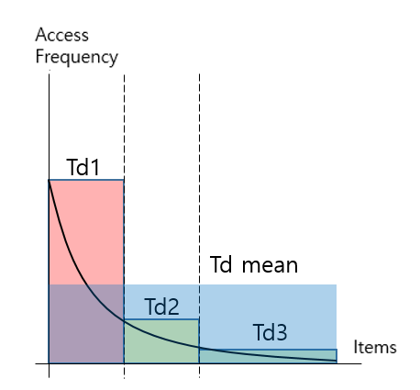
적용기법 및 설계
집중 영역인 Td1 제외
Long-tail 영역을 사용
평균 Td보다 낮은 threshold Td3 획득

Slide 6
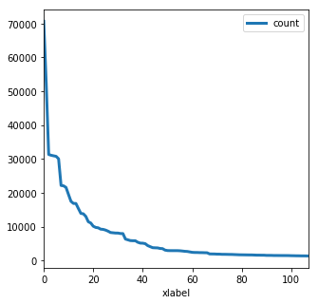
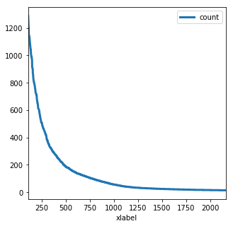
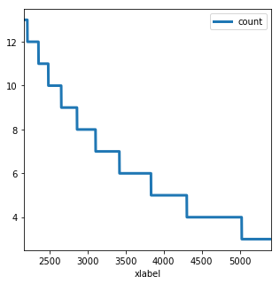
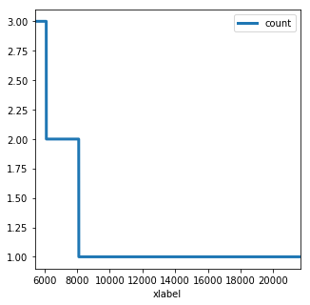
분석 – 데이터 분포
NASA Web Traffic Log 사용
실제로 아이템 접근 빈도 power distribution

Slide 7
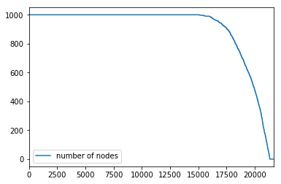
실험 – 분산 크롤링 시뮬레이션
LTM(Long-tail Threshold Model) 사용 결과:
1,000개 IP로 분산 시킨 크롤러 시뮬레이션

Slide 8
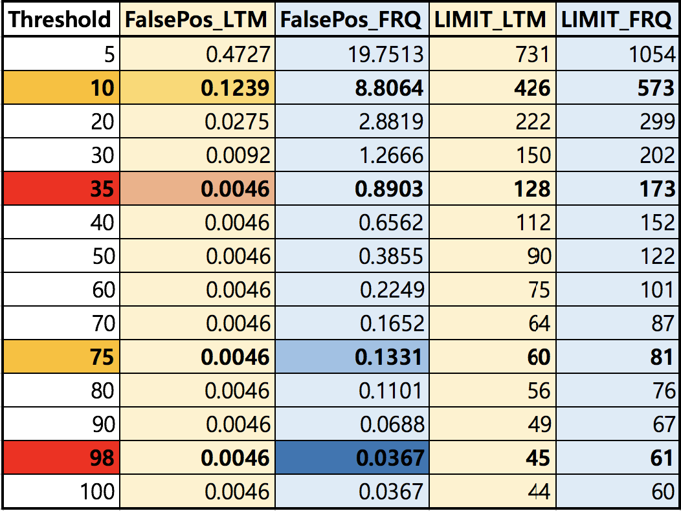
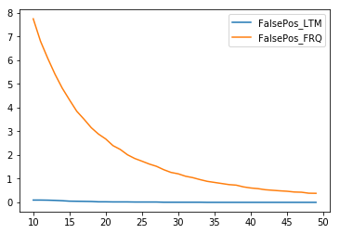
실험 – 성능비교
매우 낮은 오탐율
False Positive
Threshold

Slide 9
활용방안 – 댓글 매크로
분산 동작 방식은 분산 크롤러와 유사
목적 상이:
크롤러: 모든 아이템에 최소 수준 접근
댓글툴: 특정 아이템에 집중적으로 접근
선결 사항:
댓글툴의 동작 방식에 대한 도메인 지식 필요
Long-tail을 다른 방식으로 구축 필요

Slide 10
참고자료
Athena Stassopoulou and Marios D Dikaiakos. 2006. Crawler detection: A bayesian approach. In Internet Surveillance and Protection, 2006. ICISP’06. International Conference on. IEEE, 16–16.

